Slide 1
欧赛斯 新冠军背后的新冠军

Slide 3
！
我们是新冠军品牌的幕后推手
欧赛斯是服务于细分市场领导品牌前三甲的幕后策划者。
为细分市场领导品牌或准细分市场领导品牌，提供全方面的战略策划和战术制定。
欧赛斯是行业新冠军的背后助推手。

Slide 4
！
我们是中国第一家数字化品牌全案公司
一个以产品为中心的时代坍塌了，一个以消费者为中心的时代到来了，企业与消费者一起进入了一个数字化生存的时代；底层的逻辑编了，一切都要变，世界的变化比想象得还要快，商业模式迭代的速度正在加速，品牌的发展必须与技术思维想结合了，一个通过新思维、新策略、新创意、新营销用突破性的想法在新时代创造大品牌，成就新冠军的时代到来了，这就是欧赛斯要做的所有事情。

Slide 8
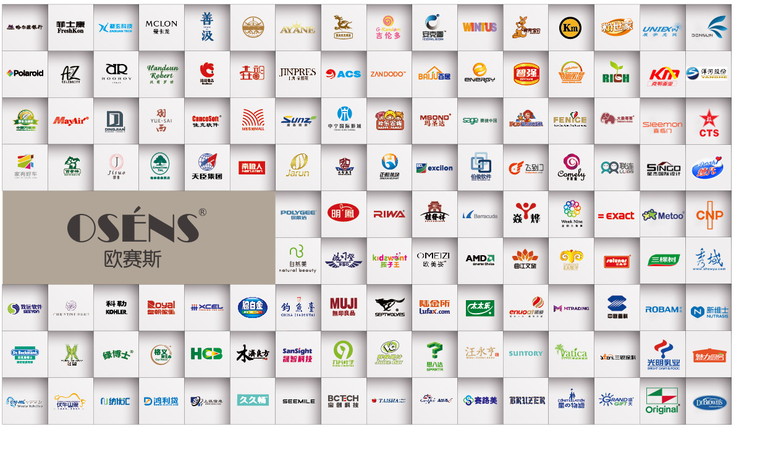
他们都信赖欧赛斯

Slide 9
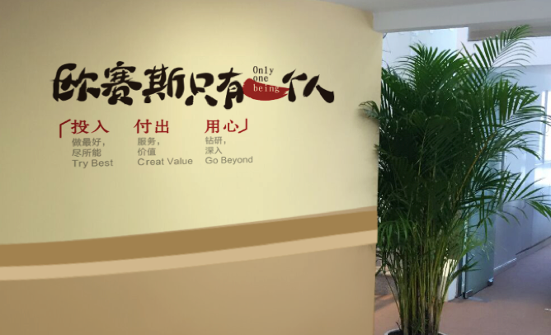
OSENS Values
欧赛斯价值观
投入
付出
用心

Slide 10
OSENS Introduction
创始人简介
自1999年起，欧赛斯的创始人们就致力于通过技术手段及创造力帮助品牌在中国市场上取得成功，创办的公司先后被Sage Soft（全球第四大独立软件公司，英国主板上市），及方正科技（A股上市公司）收购，之后帮助硅谷高科技公司Barracuda Networks取得邮件安全网关产品中国市场第一的成绩。在市场实践中积累了丰富的品牌及高科技经验后的欧赛斯创始人深刻地认识到中国未来20年品牌发展的浪潮及数字化营销的浪潮，所以自2011年起创办欧赛斯，公司秉承新战略、新策略、新创意、新营销的品牌服务理念，帮助企业在新经济浪潮的新时代下创建一流的品牌。

Slide 11
OSENS Advantages
欧赛斯优势
Strategy Creative Technology
策略 ＋ 创意 ＋ 技术
帮助成长型企业在数字化时代取得成功的品牌全案公司
WITH
WITH

Slide 12
OSENS Viewpoint
欧赛斯观点
Redefine your market boundaries with breakthrough ideas & digital sense
数字化时代，品牌的塑造及营销正在历经剧烈变革
“欧赛斯”协助企业脱离市场红海，
开辟未知蓝海。
在激烈的竞争市场里锁定自身的差异化战略；
在经识别、经细化的小众市场，
达成西方“利基市场营销”
（Niche Marketing）的概念；
将“为卖产品而卖产品”的传统思维模式更新为
更灵活、人本的“为客户创造价值”的理念。

Slide 13
OSENS Method
欧赛斯方法
Find the right direction and do the right plan
找对的方向、做好的方案、出酷的创意、做牛的执行
视觉即营销
语言即权利
产品即传播
定位在于占领消费者心智
企业的竞争是一个系统的竞争
人性是模式、营销、管理的起点
品牌领导力，源自于思想领导力
碎片化时代，品牌的力量在于整合
…...
欧赛斯的一系列方法，让我们做正确的事情，把正确的事情做好，在这13年里，我们服务过的领导品牌包括脑白金、七匹狼、南极人、太太乐、三得利、金宝汤、AMD、无印良品、格林豪泰、陆金所、海底捞、三只松鼠、钓鱼台等。

Slide 14
OSENS Target
欧赛斯目标
Seal in the difference. Share the glory.
锁住差异，共享荣耀
在灯火不夜的大上海，“欧赛斯”承载着来自本土、海外的创意时尚人士的希望与梦想。这希望和梦想，就是协助企业跳出传统、日渐僵化的经营模式，进入充满机遇和价值的新的市场空间。我们来了；我们关注；我们突破。我们尊重每个个体的差异，看到每个企业的困顿与坚持，相信真诚的态度与专业实力，能够带来改变的契机！我们与企业共飞，全心全意为顾客创造具有质的飞跃的价值。

Slide 15
OSENS Organization
欧赛斯组织结构
CEO
合伙人
赋能中心
品牌全案组
数字全案组
企业发展
首席策略官
BU0
品牌策略总监
BU1
品牌策略总监
BU2
品牌策略总监
BU4
数字创意总监
BU5
数字创意总监
财务
首席创意官
行政
首席知识官
客户经理
策略经理
设计经理
客户经理
策略经理
设计经理
客户经理
策略经理
设计经理
数字经理
策略经理
设计
师
数字经理
策略经理
设计
师
……
人事
战略专家
……
前台
创意专家
数字技术官
资源整合部
AE
创意文案
设计师
AE
创意文案
设计师
AE
创意文案
设计师
数字执行
创意文案
数字工程师
数字执行
创意文案
数字工程师

Slide 16
OSENS Service Flow
品牌全案服务流程（前三个月）
第 1 个月
第 2 个月
第 3 个月
引擎启动准备（O&C）
引擎探测工作（O&C）
引擎核心系统构造（O）
引擎核心创意容输出（O）
H:启动及预判
市场及行业调研（O）
企业访谈（O&C）
O: 战略策划＋核心视觉
O: VI+KV+包装＋语言
项目签订期
O&C 启动日期商定
宏观行业数据
行业历史发展
竞争对手研究
目标消费者研究
营销模式研究
对标企业研究
公司高层深访
区域市场走访
目标客户深访
销售渠道观察
问卷类调研
Vi核心物料
主kv
拳头产品包装
拳头产品海报
品牌语言体系
终端传播物料
其他核心物料
…...
A、信息交流
B、工作对接安排
C、明确任务
D、战略预判
STDP
品牌核心价值
360度品牌领导力
设计启动会
品牌核心记忆塑造
核心视觉记忆
核心语言记忆
启动会总结
市场机会、趋势、空白点、行业阶段、价值链、核心驱动力等
O: 五大成果输出（市场分析报告、终端调研报告［定性］、
品牌洞察报告、品牌战略规划报告）
O: 两大成果输出（品牌策划定位报告、核心记忆塑造报告）
O: 系列成果输出、客户验收确定
第1个月例会：五大成果提报，确定品牌核心发展方向
第2个月例会：两大成果输出，确定核心策划
第3个月例会：视觉方案输出，确定核心创意

Slide 17
OSENS Service Flow
前三个月成果输出
品牌战略层
品牌创意层
营销策略层
品牌设计层
事业理论
价值版图
战略路径
竞争战略
品牌战略
思想领导力
产品结构
…...
品牌命名
产品命名
核心记忆点
超级话语
话语体系
超级符号
符号系统
…...
视觉表现策略
产品策略
招商策略
传播策略核心创意
数字营销策略
媒体投放策略
…...
Vi重点物料
主kv
品牌画册
品牌物料系统
拳头产品包装设计
拳头产品海报设计
…...
在保证高质量完成的基础上，可由双方协调核心物料设计的优先次序

Slide 18
？
欧赛斯方法论

Slide 19
OSENS Introduction
企业战略制定法则

Slide 20
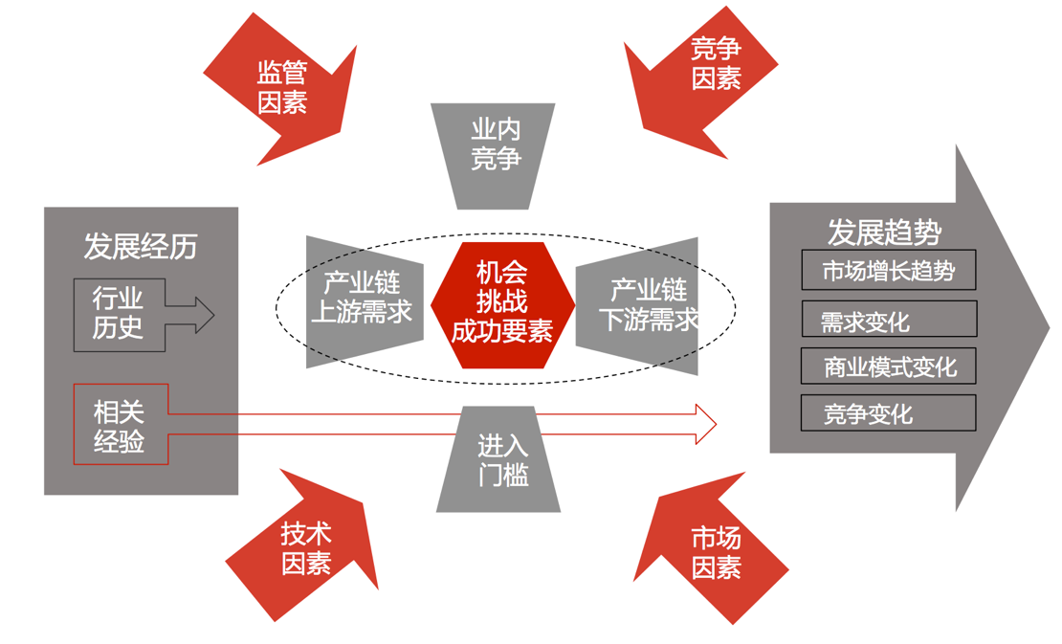
Osens Market Analysis
市场分析方法

Slide 21
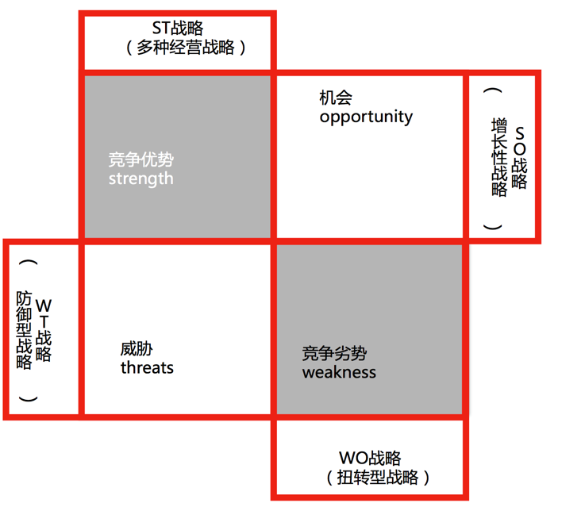
Brand SWOT Analysis
品牌SWOT分析方法

Slide 22
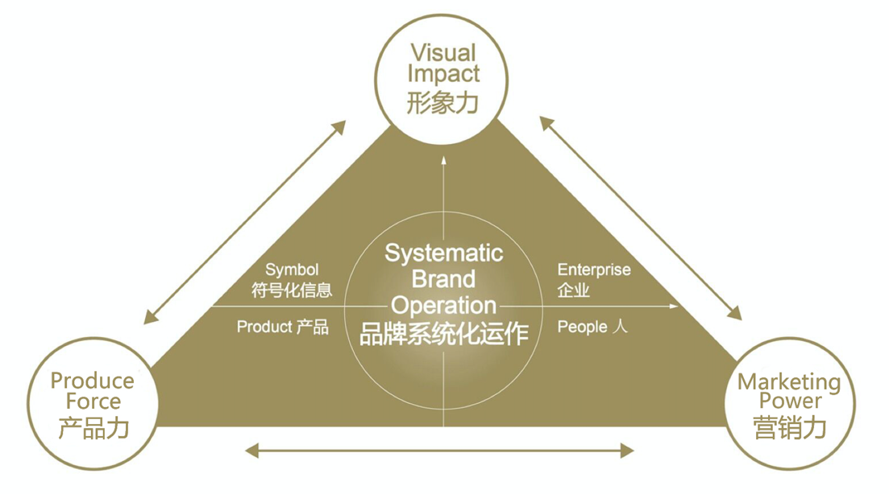
The 3 Golden Rules of Brand Competition
品牌竞争三力法则

Slide 23
Brand Core Value
品牌核心价值推导法则
界定行业与品类的基本属性
深刻洞察消费者购买驱动力
审视核心价值可能发展方向
研究行业所有品牌定位
品牌自身资源分析
原则一
是否可有效感染目标消费群
原则二
是否与企业资源相匹配
原则三
是否有包容性和扩张力
原则四
是否能支撑溢价
未被占领的定位
区隔与空隙
结果
品牌核心价值

Slide 24
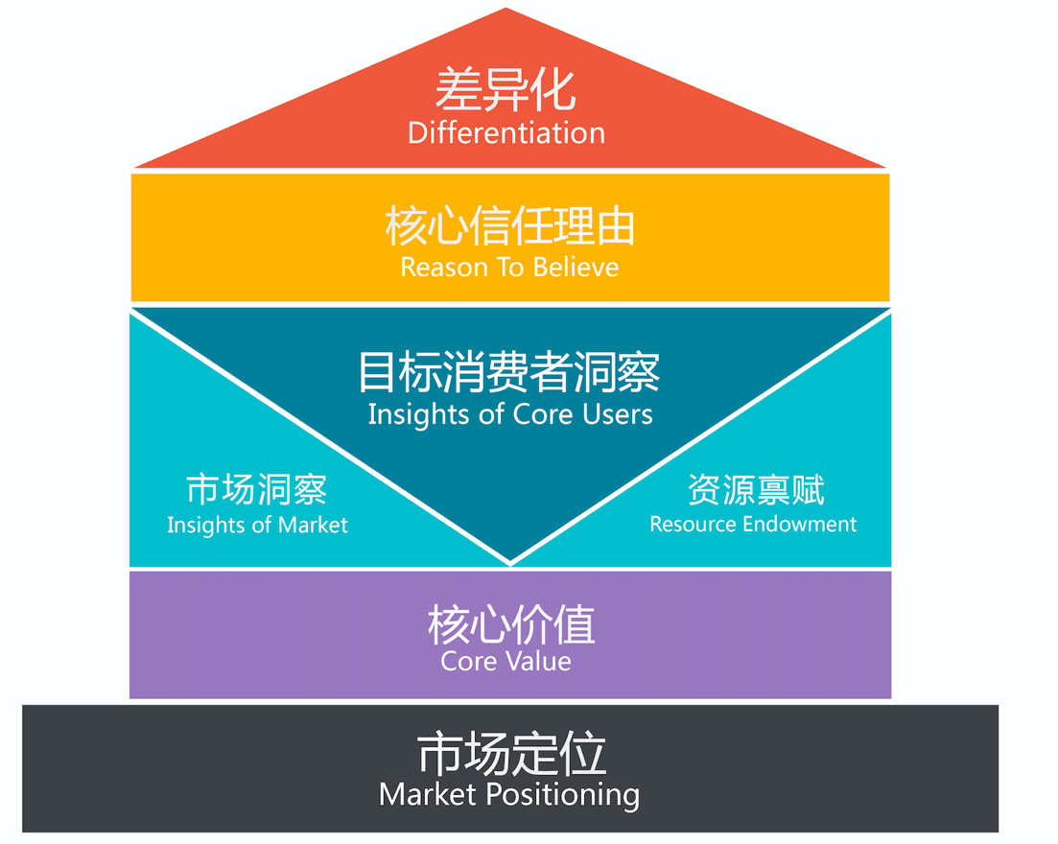
Brand Value House
品牌价值屋

Slide 25
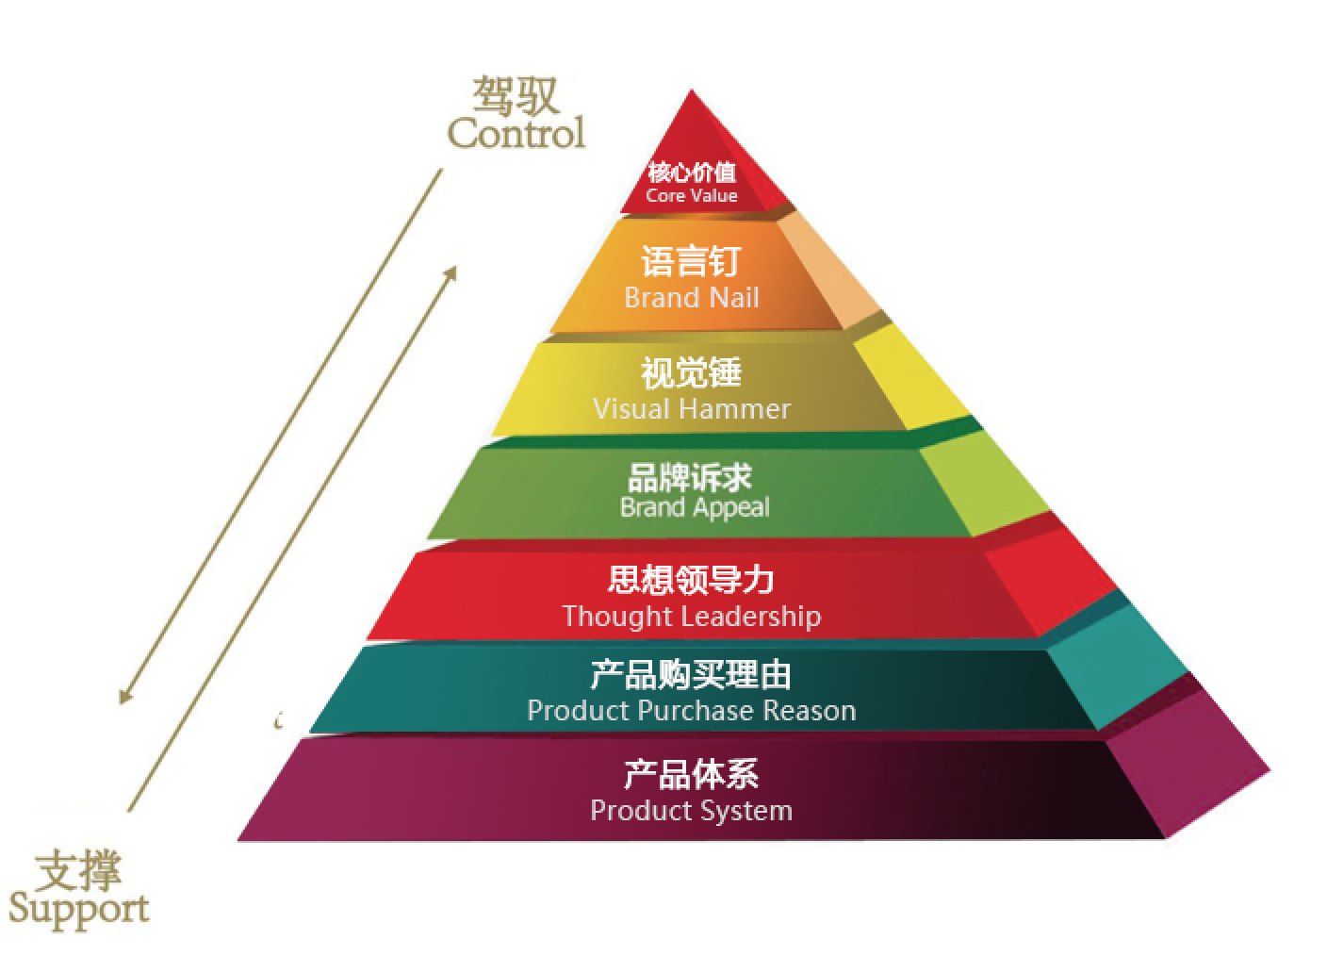
Brand Pyramid
品牌金字塔
Notes:
驾驭往下，支撑往上

Slide 26
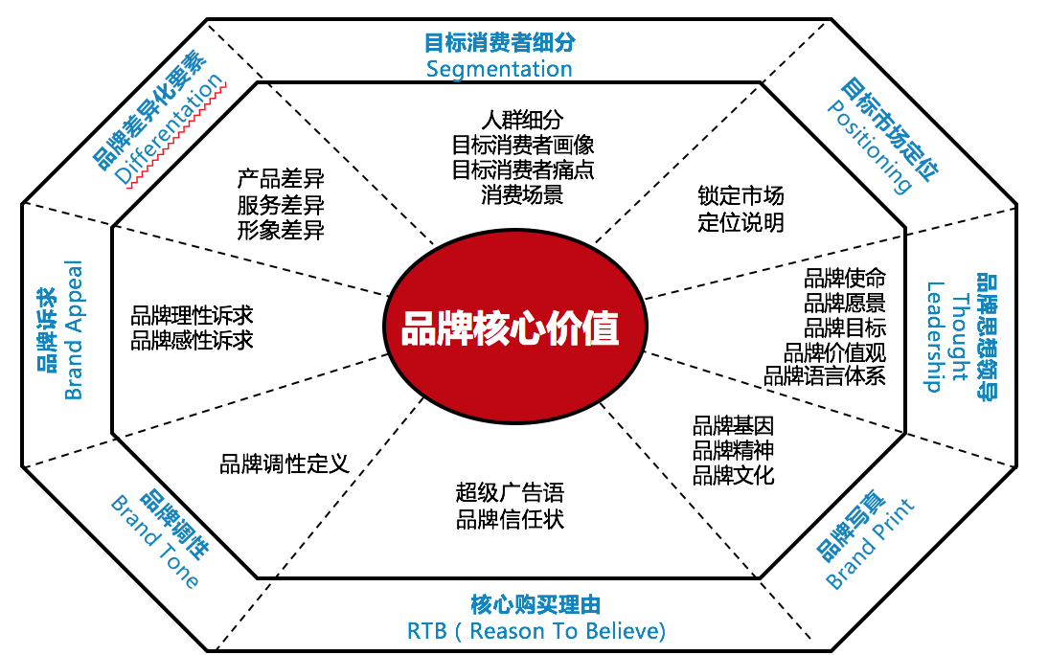
Brand 360° Leadership
品牌360°领导力
Notes:
驾驭往下，支撑往上

Slide 27
Brand Image Honey Comb
品牌形象蜂窝模型
品牌
文化
思想
领导力
品牌的内涵
这个人的思想
情感
利益
DNA
功能
利益
品牌的价值
和他交往的好处
个性
风格
识别
系统
品牌的外观
这个人的外表

Slide 28
Brand Assets Model
Brand Awareness
品牌认识度
品牌资产五星模型
核心指标：
● 产品认知：产品品质、功能、外观等
● 企业认知：企业性质、规模、实力、企业家、企业文化等
● 符号认知：标识、广告传播语、广告等
Other Assets
Brand Popularity
其他资产
品牌知名度
关键指标 ：
● 市场占有率
● 渠道覆盖率
● 溢价能力
● 商标价值
核心关键指标：
●提示知名度
●无提示知名度
品牌
资产
Brand Association
Brand Loyalty
品牌联想
品牌忠诚度
主要指标：
●品牌印象
●品牌印象
●核心联想
●品牌个性联想
关键指标：
●美誉度
●额外付出度
●满意度

Slide 29
欧赛斯服务

Slide 30
Our Services
我们的服务
我们整合了品牌营销策划的各个环节，最大化助力品牌的视觉传播和营销推广，让您在进竞争激烈的市场中步步为营、扶摇直上。
We integrate all aspects of brand marketing, to maximize the power of visual communication and brand marketing, let you in the fierce competition in the market step by step, rise directly to a high position.
BRAND
DIGTAL
品牌全案服务
数字全案服务
品牌核心定位
品牌战略规划
品牌超级记忆系统
品牌视觉传达系统
产品体系策划
招商体系策划
整合营销传播策划
品牌数字营销战略及表现策划
整合内容营销
社会化媒体运营及年度Campaign营销
数字公关及整合事件营销

Slide 31
品牌全案服务流程
我们的服务分模块定制，并不是一个僵化的过程，不同的公司起点也不同，这取决于您的品牌建设阶段。
Our brand building process is split into modules，offering flexibility for companies to start their brand
developments at where they best fit.
品牌研究
品牌战略规划
品牌定位
品牌创造
产品/招商体系
整合营销传播
品牌诊断
市场洞察
品牌调研
品牌资产管理
品牌延伸规划
品牌战略路径
品牌架构
品牌理念
360°领导力模型
品牌概念
价值调性
品牌诉求
核心价值
品牌视觉传达系统
品宣物料系统
品牌超级记忆系统
招商工具包设计
招商系统搭建
产品线规划
产品组合
产品推出次序
大单品塑造
包装设计及陈列
营销大创意
线上营销
线下营销
营销组合
营销目标
MI
BI
VI

Slide 32
数字全案服务流程
我们的产品分模块定制，并不是一个僵化的过程，不同的公司起点也不同，这取决于您的品牌建设阶段。
Our brand building process is split into modules，offering flexibility for companies to start their brand
developments at where they best fit.
整合数字营销策划
品牌内容营销
新媒体运营及
年度Campaign
数字公关及事件营销
落地执行
营销目标界定
战略路径分析
企业的资源禀赋分析
消费者洞察及分析
行业机会及趋势解读
高质量内容创造
内容创造的形式及载体
流量及入口思维
建立专项内容策划组
年度Campain策划执行
确定新媒体运营执行计划
用户转化机制的构建
双微平台的定位及策划
制定新媒体运营大策略
大型事件营销策划及执行
数字全方位放大公关效果
独一无二的公关活动策划

Slide 33
推（广告）
数字广告、电视广告、户外广告、圈层广告 、DSP平台精准广告投放
品 牌 营 销 大 循 环
消费者
点击、分享、行动、购买
每一个营销动作为品牌赢得更多资产
每一次大循环让品牌上升到新高度
拉
（内容创造
口碑营销）
新闻/软文类内容、关键词类内容、口碑类内容、自媒体内容
受众
整合营销策划
自媒体矩阵、自媒体内容、自媒体运营、自媒体活动
目标
把握品牌定位及调性
分享
影响者
露出、讨论、眼球、争议、病毒 | 口碑、评论、引用、被动流量
Original Brand
品牌资产与消费者决策流程
全年品牌主线 节假日活动
每周活动 每日活动
年度Campaign
营销
构建品牌领导力及品牌体验
传播策略
建立数字营销策略组合
O2O
线上活动带动线上
二维码铺设
线下活动带动线上
预算
New Brand Rebuilding
同伴者
吸引、分享、代言、消费商
事件营销
大型事件营销策划
会员忠诚度
营销
会员系统及忠诚度
整合营销传播年审/评估
New Brand Image
品牌领导力及体验持续优化（BEU)

